Slide 1
Химия
10-класс
Тема: Многоатомные спирты. Номенклатура и изомерия двух- и трехатомных спиртоа

Slide 2
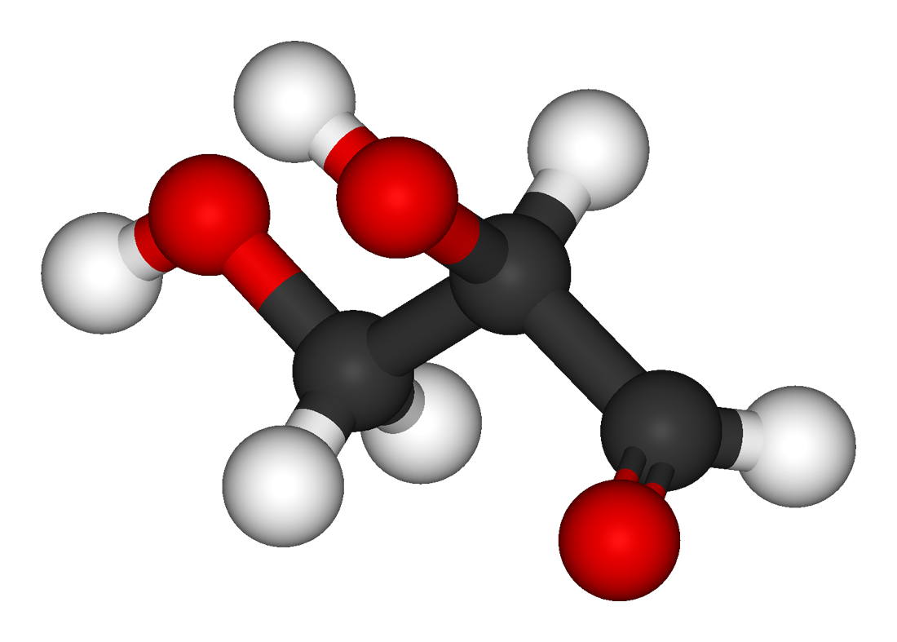
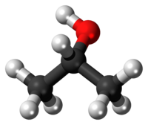
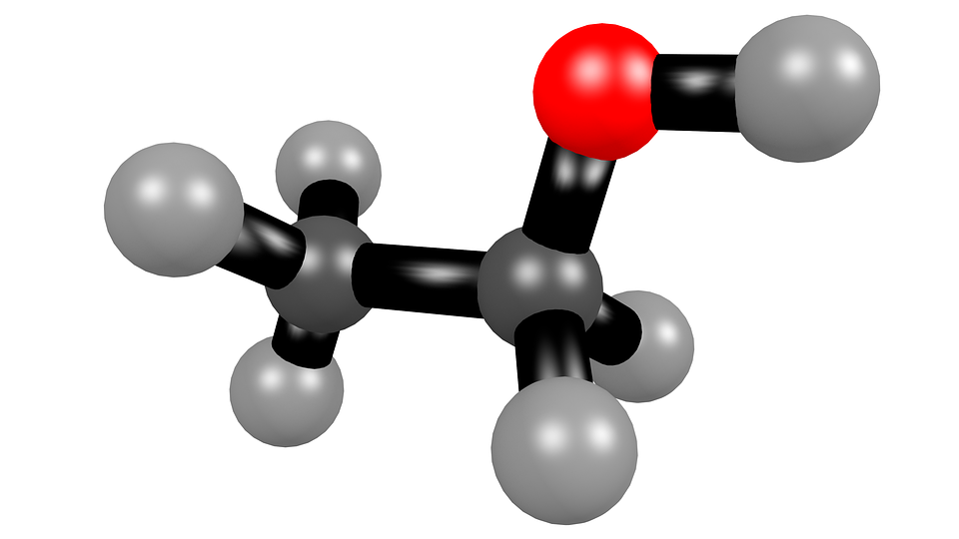
Многоатомные спирты
Многоатомные спирты - это органические соединения, в молекулах которых содержатся две или более гидроксильных групп, соединенных с углеводородным радикалом.

Slide 3
Двухатомные спирты
По систематической номенклатуре двух­атомных спиртов принято называть, применив окончание «диол» к названию соответствующего алкана, после которой указывается расположение гидроксильных групп у основной цепи

Slide 4
Двухатомные спирты
Замещением двух атомов водорода в составе этана на гидроксильные группы получим формулу этиленгликоля. При этом водороды замеща­ются от разных атомов углерода. Этиленгликоль по систематической но­менклатуре называется этандиол-1,2.
Этандиол-1,2
H
H-C-H
H-C-H
H
H
H-C-
H-C-
H
H
H-C-O-H
H-C-O-H
H
Этан

Slide 5
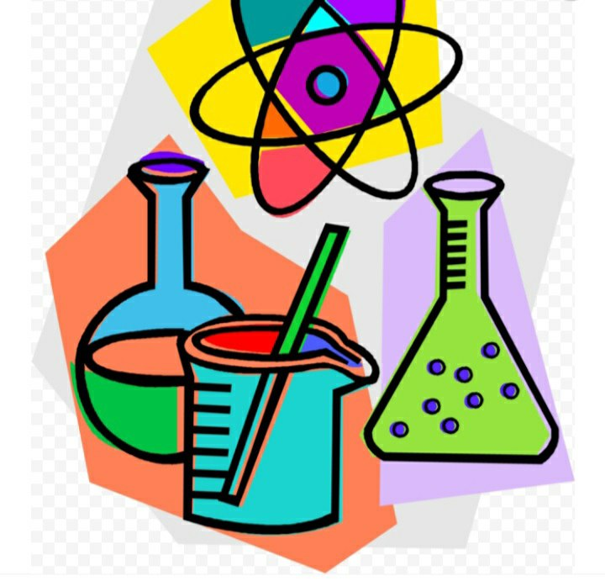
Изомерия
Пропан
Пропандиол-1,2
H
H-C-H
H-C-H
H-C-H
H
H
H-C-
H-C-
H-C-H
H
H
H-C-O-H
H-C-O-H
H-C-H
H

Slide 6
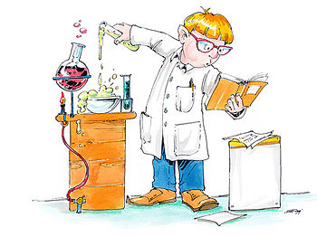
Изомерия
Пропан
Пропандиол-1,3
H
H-C-H
H-C-H
H-C-H
H
H
H-C-
H-C-H
H-C-
H
H
H-C-O-H
H-C-H
H-C-O-H
H

Slide 7
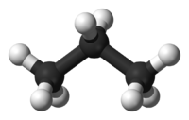
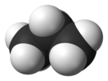
Номенклатура
Замещением трех атомов водорода пропана с раз­личных атомов углерода на гидроксильные группы, образуется трех­атомный спирт, который называется глицерином. По систематической номенклатуре глицерин называется пропантриол-1,2,3.

Slide 8
Трехатомные спирты
Спирты, содержащие три гидроксильные группы, называются трехатомными спиртами. В качестве примера можно привести гли­церин.
H
H-C-O-H CH₂-OH
H-C-O-H или CH-OH
H-C-O-H CH₂-OH
H
Пропантриол-1,2,3
“Глицерин”
CH₂(OH)CH(OH)CH₂(OH)

Slide 9
Способы получения:
Гидролиз 1,2-дихлорэтана приводит к образованию этиленгликоля
CH₂-Cl CH₂-OH
CH₂-Cl CH₂-OH
+2H₂O
+2HCl

Slide 10
Способы получения:
2. Глицерин можно получить гидролизом жиров. Он входит в состав любого жира.
O O
H₂C-O-C-R ’ H₂C-OH HO-C-R ’
O O
HC-O-C-R ” +3HOH HC-OH+ HO-C-R ”
O O
H₂C-O-C-R ”’ H₂C-OH HO-C-R ’’’
глицерин
=
=
=
=
=
=

Slide 11
Закрепление
Напишите формулы спиртов по их названию:
Пентадиол-1,3
3-метилбутандиол-1,2

Slide 12
Закрепление
Решите цепочку превращений

Slide 13
Задания для самостоятельного решения:
Прочитайте параграф 22 и выполните
№ 1,3,4 на стр. 88-89

